Slide 1
Муниципальное ДОШКОЛЬНОЕ ОБРАЗОВАТЕЛЬНОЕ УЧРЕЖДЕНИЕ
«Детский сад № 105»
Презентация
образовательной программы

Slide 2
Образовательная программа МДОУ «Детский сад № 105»
Принята на заседании педагогического совета
Протокол от № 1 от 29.08.2023 г.
Утверждена приказом заведующего
№03-14/38 от 29.08.2023 г.
Разработана в соответствии с
Федеральной образовательной программой дошкольного образования (приказ Минпросвещения России от 25 ноября 2022 г. № 1028, зарегистрирован в Минюсте России 28 декабря 2022 г., регистрационный № 71847)
Федеральным государственным образовательным стандартом дошкольного образования (приказ Министерства образования и науки Российской Федерации от 17 октября 2013 г. № 1155 (зарегистрирован Министерством юстиции Российской Федерации 14 ноября 2013 г., регистрационный № 30384), в редакции приказа Минпросвещения России от 8 ноября 2022 г. № 955 (зарегистрирован в Минюсте России 6 февраля 2023 г., рег. № 72264)

Slide 3
Структура ОП МДОУ «Детский сад № 105»
Общие положения
Раскрывают назначение ОП статус и особенности ОП, содержание разделов (целевого, содержательного и организационного)
Целевой раздел
2. Содержательный раздел
3. Организационный раздел
Включает:
задачи и содержание образовательной деятельности по образовательным областям во всех возрастных группах
направления и задачи КРР
рабочую программу воспитания
иные материалы
Содержит:
психолого-педагогические, кадровые условия, МТО
примерный режим дня
примерный перечень произведений искусства
примерный календарный план воспитательной работы
Содержит:
цели, задачи, принципы ОП
планируемые результаты освоения ОП в разные периоды детства
подходы к педагогической диагностике достижения планируемых результатов

Slide 4
I.Целевой раздел

Slide 5
Образовательная программа МДОУ «Детский сад № 105»
разработана в соответствии с:
Федеральной образовательной программой дошкольного образования (приказ Минпросвещения России от 25 ноября 2022 г. № 1028, зарегистрирован в Минюсте России 28 декабря 2022 г., регистрационный № 71847)
Федеральным государственным образовательным стандартом дошкольного образования (приказ Министерства образования и науки Российской Федерации от 17 октября 2013 г. № 1155 (зарегистрирован Министерством юстиции Российской Федерации 14 ноября 2013 г., регистрационный № 30384), в редакции приказа Минпросвещения России от 8 ноября 2022 г. № 955 (зарегистрирован в Минюсте России 6 февраля 2023 г., рег. № 72264)
Постановлением Главного государственного санитарного врача Российской Федерации от 28.09.2020 № 28 "Об утверждении санитарных правил СП 2.4. 3648-20 "Санитарно-эпидемиологические требования к организациям воспитания и обучения, отдыха и оздоровления детей и молодежи" (Зарегистрирован 18.12.2020 № 61573)
Уставом МДОУ «Детский сад № 105» (регистрационный номер 11454 от 16.03.1998 года, утвержден приказом департамента образования мэрии города Ярославля от 08.05.2015 года №01-05/306)
Лицензией на осуществление образовательной деятельности (регистрационный № 224/16 от 05.04.2016 года)
Лицензией на осуществление медицинской деятельности (ЛО-76-01-002152 от 17.04.2017 года)
Положениями, регламентирующими внутреннюю деятельность ДОУ.

Slide 6
ОП МДОУ «Детский сад № 105»
состоит из обязательной части (А) и части, формируемой участниками образовательных отношений (Б).
Обязательная часть Программы соответствует ФОП ДО и составляет не менее 60% от общего объема программы.
Часть, формируемая участниками образовательных отношений, составляет не более 40% и ориентирована на:
специфику национальных, социокультурных и иных условий, в том числе региональных, в которых осуществляется образовательная деятельность;
сложившиеся традиции ДОУ ;
парциальные образовательные программы:
-«Социокультурные истоки» /Кузьмин И.А., Абрамова О.С., Сильвестрова Л.П./
-«Умные игры в добрых сказках: парциальная программа» / под ред.Л.С.Вакуленко, О.М.Вотиновой/
-Нищева Н.В. Обучение грамоте детей дошкольного возраста.
-Парциальная программа рекреационного туризма для детей старшего дошкольного возраста «Весёлый Рюкзачок» / А.А. Чеменева, А.Ф. Мельникова, В.С. Волкова/
-Лыкова И.А. Парциальная образовательная программа для детей дошкольного возраста «Мир Без Опасности».
-Стахович, Л.В. Образовательная программа «Азы финансовой культуры для дошкольников»

Slide 7
ОП МДОУ «Детский сад № 105»
Цель Программы
Разностороннее развитие ребенка в период дошкольного детства с учетом возрастных и индивидуальных особенностей на основе духовно-нравственных ценностей российского народа, исторических и национально-культурных традиций.
Традиционные российские духовно-нравственные ценности:
жизнь, достоинство, права и свободы человека;
патриотизм, гражданственность, служение Отечеству и ответственность за его судьбу;
высокие нравственные идеалы, крепкая семья, созидательный труд;
приоритет духовного над материальным, гуманизм, милосердие, справедливость;
коллективизм, взаимопомощь и взаимоуважение;
историческая память и преемственность поколений, единство народов России

Slide 8
Возрастные и иные категории детей, на которых ориентирована Программа, в том числе категории детей с ОВЗ
Содержание Программы учитывает возрастные и индивидуальные особенности детей, воспитывающихся в ДОУ.
Основной структурной единицей ДОУ является группа детей дошкольного возраста.
Общее количество групп – 11. Из них – 2 группы раннего возраста, 9 групп – дошкольного возраста.
Группы общеразвивающей направленности:
группы для детей раннего возраста (2-3 года)
Группы комбинированной направленности
группы для детей младшего дошкольного возраста (3-4 года)
группы для детей среднего дошкольного возраста (4-5 лет)
группы для детей старшего дошкольного возраста (5-6 лет)
подготовительные к школе группы (6-7 лет)

Slide 9
Кадровое обеспечение образовательной деятельности
В учреждении сформирован профессиональный коллектив педагогических и медицинских работников, который прогнозирует дальнейшее развитие детского сада, направленное на совершенствование условий жизнедеятельности, успешную организацию образовательного пространства:
старший воспитатель – 2 человека
воспитатели – 21 человек
специалисты: учитель-логопед – 4 человека, педагог-психолог – 1 человек; учитель-дефектолог – 1 человек; музыкальный руководитель – 2 человека, инструктор физкультуры – 1 человек
старшая медсестра – 1 человек

Slide 10
Планируемые результаты реализации Программы
В соответствии с ФГОС ДО специфика дошкольного возраста и системные особенности ДО делают неправомерными требования от ребенка дошкольного возраста конкретных образовательных достижений. Поэтому планируемые результаты освоения Программы представляют собой возрастные характеристики возможных достижений ребенка дошкольного возраста на разных возрастных этапах и к завершению ДО.

Slide 11
Педагогическая диагностика достижения планируемых результатов
Педагогическая диагностика достижений планируемых результатов направлена на изучение деятельностных умений ребенка, его интересов, предпочтений, склонностей, личностных особенностей, способов взаимодействия со взрослыми и сверстниками. Она позволяет выявлять особенности и динамику развития ребенка, составлять на основе полученных данных индивидуальные образовательные маршруты освоения образовательной программы, своевременно вносить изменения в планирование, содержание и организацию образовательной деятельности.
Цели педагогической диагностики, а также особенности ее проведения определяются требованиями ФГОС ДО. При реализации Программы может проводиться оценка индивидуального развития детей, которая осуществляется педагогом в рамках педагогической диагностики. Вопрос о ее проведении для получения информации о динамике возрастного развития ребенка и успешности освоения им Программы, формах организации и методах решается непосредственно ДОУ.

Slide 12
II.Содержательный
раздел

Slide 13
ОП МДОУ «Детский сад № 105» Программа определяет содержательные линии образовательной деятельности, реализуемые ДОУ по основным направлениям развития детей дошкольного возраста:
Социально-коммуникативное развитие
Познавательное развитие
Речевое развитие
Физическое развитие
Художественно-эстетическое развитие
Для каждой ОО определены:
Основные задачи образовательной деятельности по возрастам
Содержание образовательной деятельности по возрастам
Задачи воспитания и формируемые ценности в совокупности

Slide 14
Задачи и содержание образовательной деятельности:
в сфере социальных отношений;
в области формирования основ гражданственности и патриотизма;
в сфере трудового воспитания;
в области формирования основ безопасного поведения.
Решение задач воспитания направлено на приобщение детей к ценностям «Родина», «Природа», «Семья», «Человек», «Жизнь», «Добро», «Милосердие», «Дружба», «Сотрудничество», «Труд»
Образовательная область
«Социально-коммуникативное развитие»

Slide 15
Образовательная область
«Познавательное развитие»
Задачи и содержание образовательной деятельности от 1 года до 2 лет
сенсорные эталоны и познавательные действия;
окружающий мир;
природа
Решение задач воспитания направлено на приобщение детей к ценностям «Познание», «Семья», «Человек», «Природа», «Родина»
Задачи и содержание ОД:
сенсорные эталоны и познавательные действия;
математические представления;
окружающий мир;
природа
от 2 до 3 лет;
от 3 лет до 4 лет;
от 4 лет до 5 лет;
от 5 лет до 6 лет;
от 6 лет до 7 лет
Решение задач воспитания направлено на приобщение детей к ценностям «Познание», «Семья», «Человек», «Природа», «Родина»

Slide 16
Образовательная область
«Речевое развитие»
Задачи и содержание образовательной деятельности от 2 до 3 лет
формирование словаря;
звуковая культура речи;
грамматический строй речи;
связная речь;
интерес к художественной литературе
Задачи и содержание ОД:
формирование словаря;
звуковая культура речи;
грамматический строй речи;
связная речь;
интерес к художественной литературе;
подготовка к обучению грамоте
от 3 лет до 4 лет;
от 4 лет до 5 лет;
от 5 лет до 6 лет;
от 6 лет до 7 лет
Решение задач воспитания направлено на приобщение детей к ценностям «Культура», «Красота»

Slide 17
Образовательная область
«Художественно-эстетическое развитие»
Задачи и содержание ОД
от 2 месяцев до 1 года;
от 1 года до 2 лет
Задачи и содержание ОД:
приобщение к искусству;
изобразительная деятельность;
конструктивная деятельность;
музыкальная деятельность;
театрализованная деятельность;
культурно-досуговая деятельность
от 2 до 3 лет;
от 3 лет до 4 лет;
от 4 лет до 5 лет;
от 5 лет до 6 лет;
от 6 лет до 7 лет
Решение задач воспитания направлено на приобщение детей к ценностям «Культура», «Красота»

Slide 18
Образовательная область
«Физическое развитие»
Задачи и содержание ОД
от 2 месяцев до 1 года;
от 1 года до 2 лет
Задачи и содержание ОД:
основная гимнастика;
подвижные игры и игровые упражнения;
формирование основ ЗОЖ
от 2 до 3 лет;
Решение задач воспитания направлено на приобщение детей к ценностям «Жизнь», «Здоровье»

Slide 19
Образовательная область
«Физическое развитие»
Задачи и содержание ОД:
основная гимнастика (основные движения, общеразвивающиие и строевые упражнения);
подвижные игры;
спортивные упражнения;
формирование основ ЗОЖ;
активный отдых;
от 3 лет до 4 лет;
от 4 лет до 5 лет;
от 5 лет до 6 лет;
от 6 лет до 7 лет
Решение задач воспитания направлено на приобщение детей к ценностям «Жизнь», «Здоровье»

Slide 20
Направления и задачи коррекционно-развивающей работы (КРР)
КРР и (или) инклюзивное образование в ДОУ направлено на обеспечение коррекции нарушений развития у различных категорий детей (целевые группы), включая детей с ООП, в том числе детей с ОВЗ и детей-инвалидов; оказание им квалифицированной помощи в освоении Программы, их разностороннее развитие с учетом возрастных и индивидуальных особенностей, социальной адаптации.
Направления КРР
коррекция нарушений развития у различных категорий детей или целевых групп, включая детей с ООП, в том числе детей с ОВЗ и детей-инвалидов;
квалифицированная помощь в освоении программы;
разностороннее развитие дошкольников с учетом возрастных и индивидуальных особенностей, социальной адаптации.
В детском саду коррекционно - развивающее направление сопровождают педагоги – специалисты:
учитель – логопед
педагог – психолог
учитель-дефектолог

Slide 21
Направления и задачи коррекционно-развивающей работы (КРР)
Задачи КРР
определение ООП обучающихся, в том числе с трудностями освоения Программы и социализации в ДОУ;
своевременное выявление обучающихся с трудностями социальной адаптации, обусловленными различными причинами;
осуществление индивидуально ориентированной психолого-педагогической помощи обучающимся с учетом особенностей их психического и (или) физического развития, индивидуальных возможностей и потребностей (в соответствии с рекомендациями психолого-медико-педагогической комиссии или психолого-педагогического консилиума образовательной организации (далее - ППк);
оказание родителям (законным представителям) обучающихся консультативной психолого-педагогической помощи по вопросам развития и воспитания детей дошкольного возраста;
содействие поиску и отбору одаренных обучающихся, их творческому развитию;
выявление детей с проблемами развития эмоциональной и интеллектуальной сферы;
реализация комплекса индивидуально ориентированных мер по ослаблению, снижению или устранению отклонений в развитии и проблем поведения.

Slide 22
Направления и задачи коррекционно-развивающей работы (КРР)
Категории целевых групп обучающихся для включения в КРР
1) нормотипичные дети с нормативным кризисом развития;
2) обучающиеся с ООП:
с ОВЗ и (или) инвалидностью, получившие статус в порядке, установленном законодательством Российской Федерации;
обучающиеся по индивидуальному учебному плану (учебному расписанию) на основании медицинского заключения (дети, находящиеся под диспансерным наблюдением, в том числе часто болеющие дети);
часто болеющие дети характеризуются повышенной заболеваемостью острыми респираторными инфекциями, которые не связаны с врожденными и наследственными состояниями, приводящими к большому количеству пропусков ребенком в посещении ДОУ;
обучающиеся, испытывающие трудности в освоении образовательных программ, развитии, социальной адаптации;
одаренные обучающиеся;
3) дети и (или) семьи, находящиеся в трудной жизненной ситуации, признанные таковыми в нормативно установленном порядке;
4) дети и (или) семьи, находящиеся в социально опасном положении (безнадзорные, беспризорные, склонные к бродяжничеству), признанные таковыми в нормативно установленном порядке;
5) обучающиеся "группы риска": проявляющие комплекс выраженных факторов риска негативных проявлений (импульсивность, агрессивность, неустойчивая или крайне низкая (завышенная) самооценка, завышенный уровень притязаний).

Slide 23
Рабочая программа воспитания
Входит в содержательный раздел ОП как один из структурных компонентов;
раскрывает задачи и направления воспитательной работы;
предусматривает приобщение детей к российским традиционным духовным ценностям, включая культурные ценности своей этнической группы, правилам и нормам поведения в российском обществе
Включает пояснительную записку и три раздела: целевой, содержательный, организационный. Пояснительная записка не является частью рабочей программы воспитания в ДОО;
содержит задачи воспитания в образовательных областях по семи направлениям: патриотическое, духовно-нравственное, социальное, познавательное, физическое и оздоровительное, трудовое, эстетическое
включает целевые ориентиры воспитания детей раннего возраста – к трем годам и на этапе завершения освоения программы

Slide 24
Цель программы:
Инвариантная часть | Вариативная часть
Личностное развитие каждого ребенка с учетом его индивидуальности и создание условий для позитивной социализации детей на основе традиционных ценностей российского общества, что предполагает: - формирование первоначальных представлений о традиционных ценностях российского народа, социально приемлемых нормах и правилах поведения; - формирование ценностного отношения к окружающему миру (природному и социокультурному), другим людям, себе; - становление первичного опыта деятельности и поведения в соответствии с традиционными ценностями, принятыми в обществе нормами и правилами. | - Воспитание эмоциональных и духовных ценностей, положительного отношения культурным и народным традициям жителей Ярославского края. - Воспитание гармонично развитой и социально ответственной личности дошкольника посредством изучения родного края, гражданственности, бережного отношения к традициям, культуре и истории своего народа, а так же формирование интереса воспитанников к культурному наследию, историческому прошлому и настоящему Ярославской области.

Slide 25
Общие задачи воспитания в ДОУ:
содействовать развитию личности, основанному на принятых в обществе представлениях о добре и зле, должном и недопустимом;
способствовать становлению нравственности, основанной на духовных отечественных традициях, внутренней установке личности поступать согласно своей совести;
создавать условия для развития и реализации личностного потенциала ребенка, его готовности к творческому самовыражению и саморазвитию, самовоспитанию;
осуществлять поддержку позитивной социализации ребенка посредством проектирования и принятия уклада, воспитывающей среды, создания воспитывающих общностей.

Slide 26
Рабочая программа воспитания
Направления воспитания и традиционные ценности российского общества
Направление воспитания | Ценности | ОО
Патриотическое | Родина, природа | СКР, ПР
Духовно-нравственное | Жизнь, милосердие, добро | СКР
Социальное | Человек, семья, дружба, сотрудничество | СКР, ПР
Познавательное | Познание | ПР
Физическое и оздоровительное | Здоровье, жизнь !! | ФР
Трудовое | Труд | СКР
Эстетическое | Культура и красота | РР, ХЭР

Slide 27
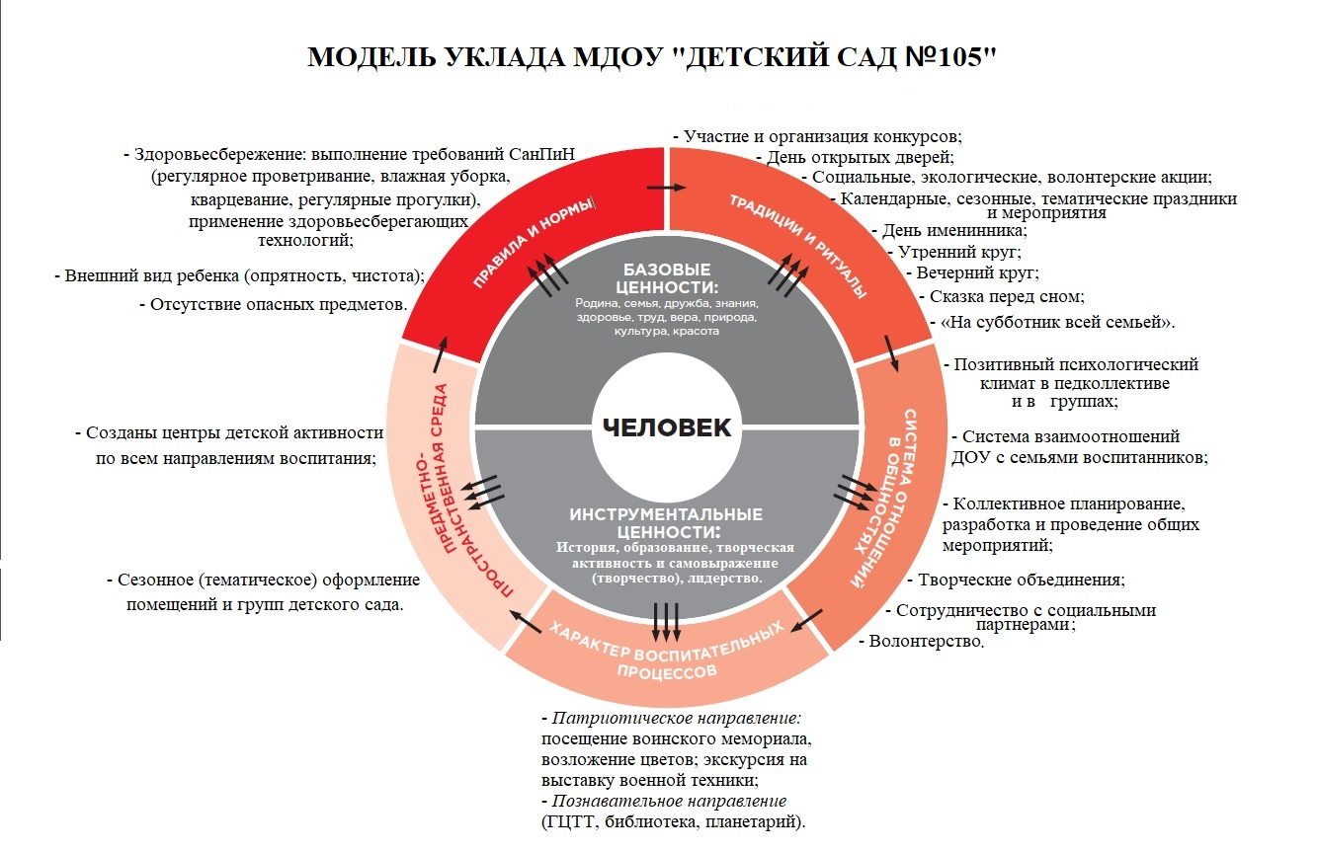

Slide 28
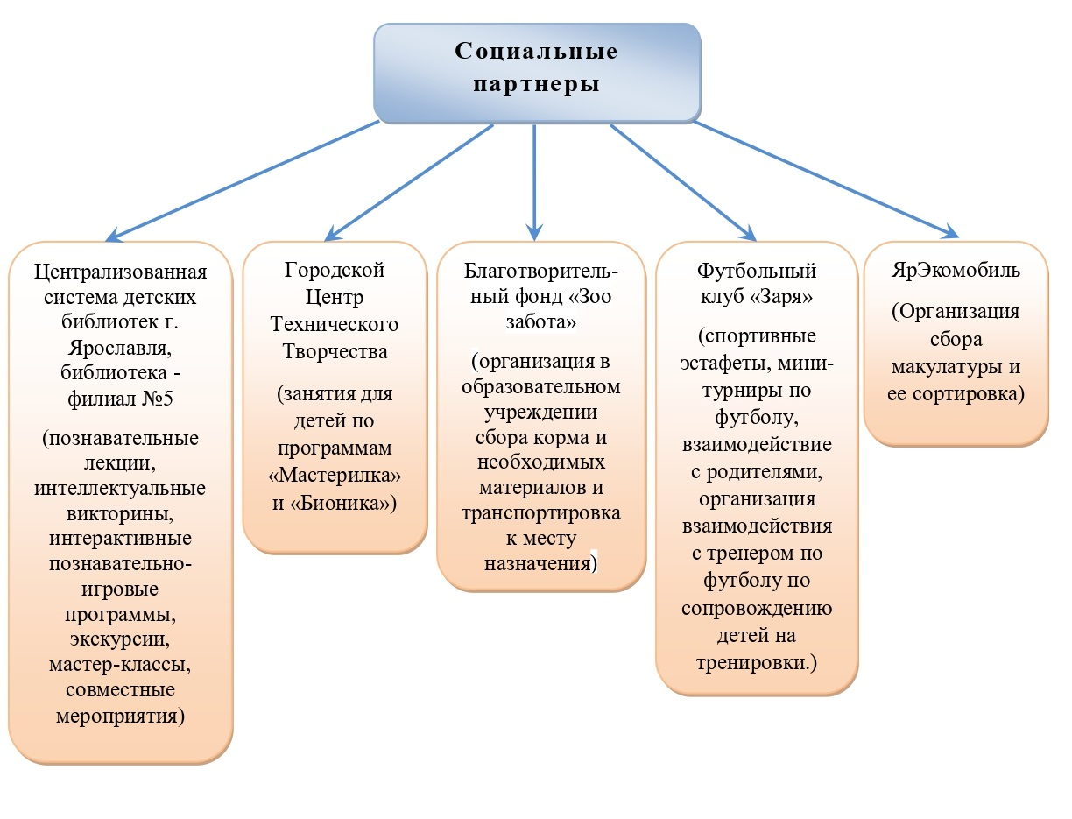

Slide 29
Взаимодействие педагогического коллектива с семьями воспитанников
Цель взаимодействия
обеспечение психолого-педагогической поддержки семьи и повышение компетентности родителей (законных представителей) в вопросах образования, охраны и укрепления здоровья детей младенческого, раннего и дошкольного возрастов;
обеспечение единства подходов к воспитанию и обучению детей в условиях ДОУ и семьи; повышение воспитательного потенциала семьи.

Slide 30
Взаимодействие педагогического коллектива с семьями воспитанников
Принципы построения взаимодействия
приоритет семьи в воспитании, обучении и развитии ребенка;
открытость: для родителей (законных представителей) должна быть доступна актуальная информация об особенностях пребывания ребенка в группе; каждому из родителей (законных представителей) должен быть предоставлен свободный доступ в ДОУ;
взаимное доверие, уважение и доброжелательность во взаимоотношениях педагогов и родителей (законных представителей);
индивидуально-дифференцированный подход к каждой семье: при взаимодействии необходимо учитывать особенности семейного воспитания, потребности родителей (законных представителей) в отношении образования ребенка, отношение к педагогу и ДОУ, проводимым мероприятиям;
возрастосообразность: при планировании и осуществлении взаимодействия необходимо учитывать особенности и характер отношений ребенка с родителями (законными представителями), прежде всего, с матерью (преимущественно для детей младенческого и раннего возраста), обусловленные возрастными особенностями развития детей.

Slide 31
Взаимодействие педагогического коллектива с семьями воспитанников
Направления по взаимодействию ДОУ с семьями воспитанников
диагностико-аналитическое направление включает получение и анализ данных о семье каждого обучающегося, ее запросах в отношении охраны здоровья и развития ребенка; об уровне психолого-педагогической компетентности родителей (законных представителей); а также планирование работы с семьей с учетом результатов проведенного анализа; согласование воспитательных задач;
просветительское направление предполагает просвещение родителей (законных представителей) по вопросам особенностей психофизиологического и психического развития детей младенческого, раннего и дошкольного возрастов; выбора эффективных методов обучения и воспитания детей определенного возраста; ознакомление с актуальной информацией о государственной политике в области ДО, включая информирование о мерах господдержки семьям с детьми дошкольного возраста; информирование об особенностях реализуемой в ДОО образовательной программы; условиях пребывания ребенка в группе ДОО; содержании и методах образовательной работы с детьми;
консультационное направление объединяет в себе консультирование родителей (законных представителей) по вопросам их взаимодействия с ребенком, преодоления возникающих проблем воспитания и обучения детей, в том числе с ООП в условиях семьи; особенностей поведения и взаимодействия ребенка со сверстниками и педагогом; возникающих проблемных ситуациях; способам воспитания и построения продуктивного взаимодействия с детьми младенческого, раннего и дошкольного возрастов; способам организации и участия в детских деятельностях, образовательном процессе и другому.

Slide 32
III.Организационный раздел

Slide 33
Содержание организационного раздела ОП
1.Описание условий реализации программы:
психолого-педагогические условия;
особенности организации РППС;
материально-техническое обеспечение ОП, обеспеченность методическими материалами и средствами обучения и воспитания;
примерный перечень литературных, музыкальных, художественных, анимационных произведений для реализации ОП;
кадровые условия.
2.Примерный режим и распорядок дня в дошкольных группах.
3.Календарный план воспитательной работы

Slide 34
Психолого-педагогические условия реализации ОП
Успешность реализации ОП обеспечена совокупностью психолого-педагогических условий
Ключевые условия:
Признание детства как уникального периода в становлении человека, понимание неповторимости личности каждого ребенка, принятие воспитанника такими, какой он есть, со всеми его индивидуальными проявлениями;
использование форм и методов, соответствующих возрастным особенностям детей, видов деятельности, специфических для каждого возрастного периода, социальной ситуации развития

Slide 35
Особенности организации развивающей предметно-пространственной среды
РППС рассматривается как часть образовательной среды и фактор, обогащающий развитие детей. РППС ДОУ выступает основой для разнообразной, разносторонне развивающей, содержательной и привлекательной для каждого ребенка деятельности.
При проектировании РППС ДОУ учитываются:
местные этнопсихологические, социокультурные, культурно-исторические и природно-климатические условия, в которых находится ДОУ;
возраст, уровень развития детей и особенности их деятельности, содержание образования;
задачи образовательной программы для разных возрастных групп;
возможности и потребности участников образовательной деятельности (детей и их семей, педагогов и других сотрудников ДОУ, участников сетевого взаимодействия и других участников образовательной деятельности).

Slide 36
Особенности организации развивающей предметно-пространственной среды
С учетом возможности реализации образовательной программы ДОУ в различных организационных моделях и формах РППС должна соответствовать:
требованиям ФГОС ДО;
образовательной программе ДОУ;
материально-техническим и медико-социальным условиям пребывания детей в ДОУ;
возрастным особенностям детей;
воспитывающему характеру обучения детей в ДОУ;
требованиям безопасности и надежности.

Slide 37
Материально-техническое обеспечение ОП
В ДОУ должны быть созданы материально-технические условия, обеспечивающие:
1)возможность достижения обучающимися планируемых результатов освоения Программы;
2)выполнение ДОУ требований санитарно-эпидемиологических правил и гигиенических нормативов, содержащихся в СП 2.4.3648-20, СанПиН 2.3/2.4.3590-20, СанПиН 1.2.3685-21;
3)выполнение ДОУ требований пожарной безопасности и электробезопасности;
4)выполнение ДОУ требований по охране здоровья обучающихся и охране труда работников ДОУ;
5)возможность для беспрепятственного доступа обучающихся с ОВЗ, в том числе детей-инвалидов к объектам инфраструктуры ДОУ.

Slide 38
Примерный перечень литературных, музыкальных, художественных, анимационных произведений для реализации ООП
Всего четыре примерных перечня:
литературные произведения для реализации ОП
музыкальные произведения для реализации ОП
художественные произведения для реализации ОП
анимационные произведений для реализации ОП
Перечни примерные, педагог может выбирать произведения в соответствии с решаемыми образовательными задачами, а также использовать иные произведения;
произведения представлены по возрастам: от 2 месяцев до 7 лет

Slide 39
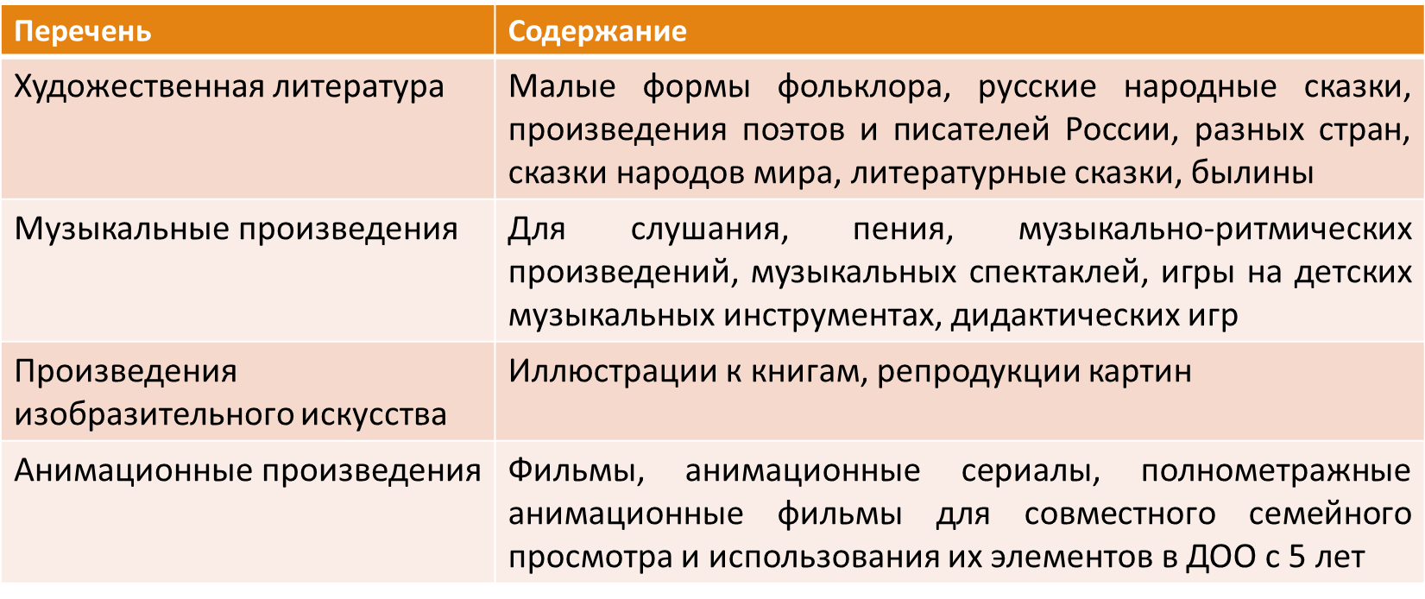
Примерный перечень литературных, музыкальных, художественных, анимационных произведений для реализации ОП

Slide 40
Кадровые условия
Реализация Программы обеспечивается квалифицированными педагогами, наименование должностей которых должно соответствовать номенклатуре должностей педагогических работников организаций, осуществляющих образовательную деятельность, должностей руководителей образовательных организаций, утвержденной постановлением Правительства Российской Федерации от 21 февраля 2022 г. № 225 (Собрание законодательства Российской Федерации, 2022, № 9, ст. 1341).
В целях эффективной реализации Программы ДОУ создает условия для профессионального развития педагогических и руководящих кадров, в том числе реализации права педагогов на получение дополнительного профессионального образования не реже одного раза в три года за счет средств ДОУ и/или учредителя.

Slide 41
Примерный режим и распорядок дня в дошкольных группах
Режим дня предусматривает рациональное чередование отрезков сна и бодрствования в соответствии с физиологическими обоснованиями, обеспечивает хорошее самочувствие и активность ребенка, предупреждает утомляемость и перевозбуждение.
Режим и распорядок дня устанавливаются с учетом требований СанПиН 1.2.3685-21, условий реализации программы ДОУ, потребностей участников образовательных отношений.
Основными компонентами режима в ДОУ являются: сон, пребывание на открытом воздухе (прогулка), образовательная деятельность, игровая деятельность и отдых по собственному выбору (самостоятельная деятельность), прием пищи, личная гигиена.
Содержание и длительность каждого компонента, а также их роль в определенные возрастные периоды закономерно изменяются, приобретая новые характерные черты и особенности.
.

Slide 42
Календарный план воспитательной работы
Календарный план воспитательной работы МДОУ «Детский сад № 105» (ДОУ) сформирован на основании федерального календарного плана воспитательной работы, который является единым для всех дошкольных организаций.
ДОУ вправе наряду с Планом проводить иные мероприятия согласно Программе воспитания, по ключевым направлениям воспитания и дополнительного образования детей.
Все мероприятия плана проводятся с учетом особенностей Программы, а также возрастных, физиологических и психоэмоциональных особенностей обучающихся.

Slide 43
Спасибо за внимание!
Мы готовы к сотрудничеству
Наши координаты:
150047 г. Ярославль, ул.Лермонтова, д. 11а
Тел. 73-45-41 (заведующий)
73-41-39 (педагоги, специалисты)
Е – mail: dsyar–105@yandex.ru

Slide 44
Автор шаблона презентации:
учитель начальных классов
МАОУ лицея №21
города Иванова
Ранько Елена Алексеевна
Сайт: http://elenaranko.ucoz.ru/

